Slide 1
Laboratorio IoT
Prof. Paolo Napoletano
a.a. 2025/2026
Room Monitoring System
Davide Costantini 856114

Slide 2
Riassunto
Monitorare alcuni parametri delle stanze
  Temperatura
  Umidità
  Qualità del segnale WiFi
Allarmi con soglie personalizzabili
Interfaccia web fornita dal dispositivo
Dashboard InfluxDB
Webserver che agisce da nodo master
Definizione web-of-things

Slide 3
Risparmio energetico
Consumo: 133 mA
Due modalità
  Modalità notte:
    Si attiva automaticamente in una fascia oraria indicata dall’utente
    Configurabile da dashboard web o da Telegram
    WiFi, LED e schermo spenti
    Raccolta dei dati dai rallentata e salvati temporaneamente in EEPROM
    Salvataggio dei dati al ripristino della modalità normale
    Consumo: 34 mA (+1 mA durante lettura)
  Modalità away:
    Attivabile manualmente da dashboard web
    Disattivabile manualmente da pulsante
    WiFi, LED, schermo spenti
    Raccolta dei dati interrotta
    Consumo: 12.6 mA

Slide 4
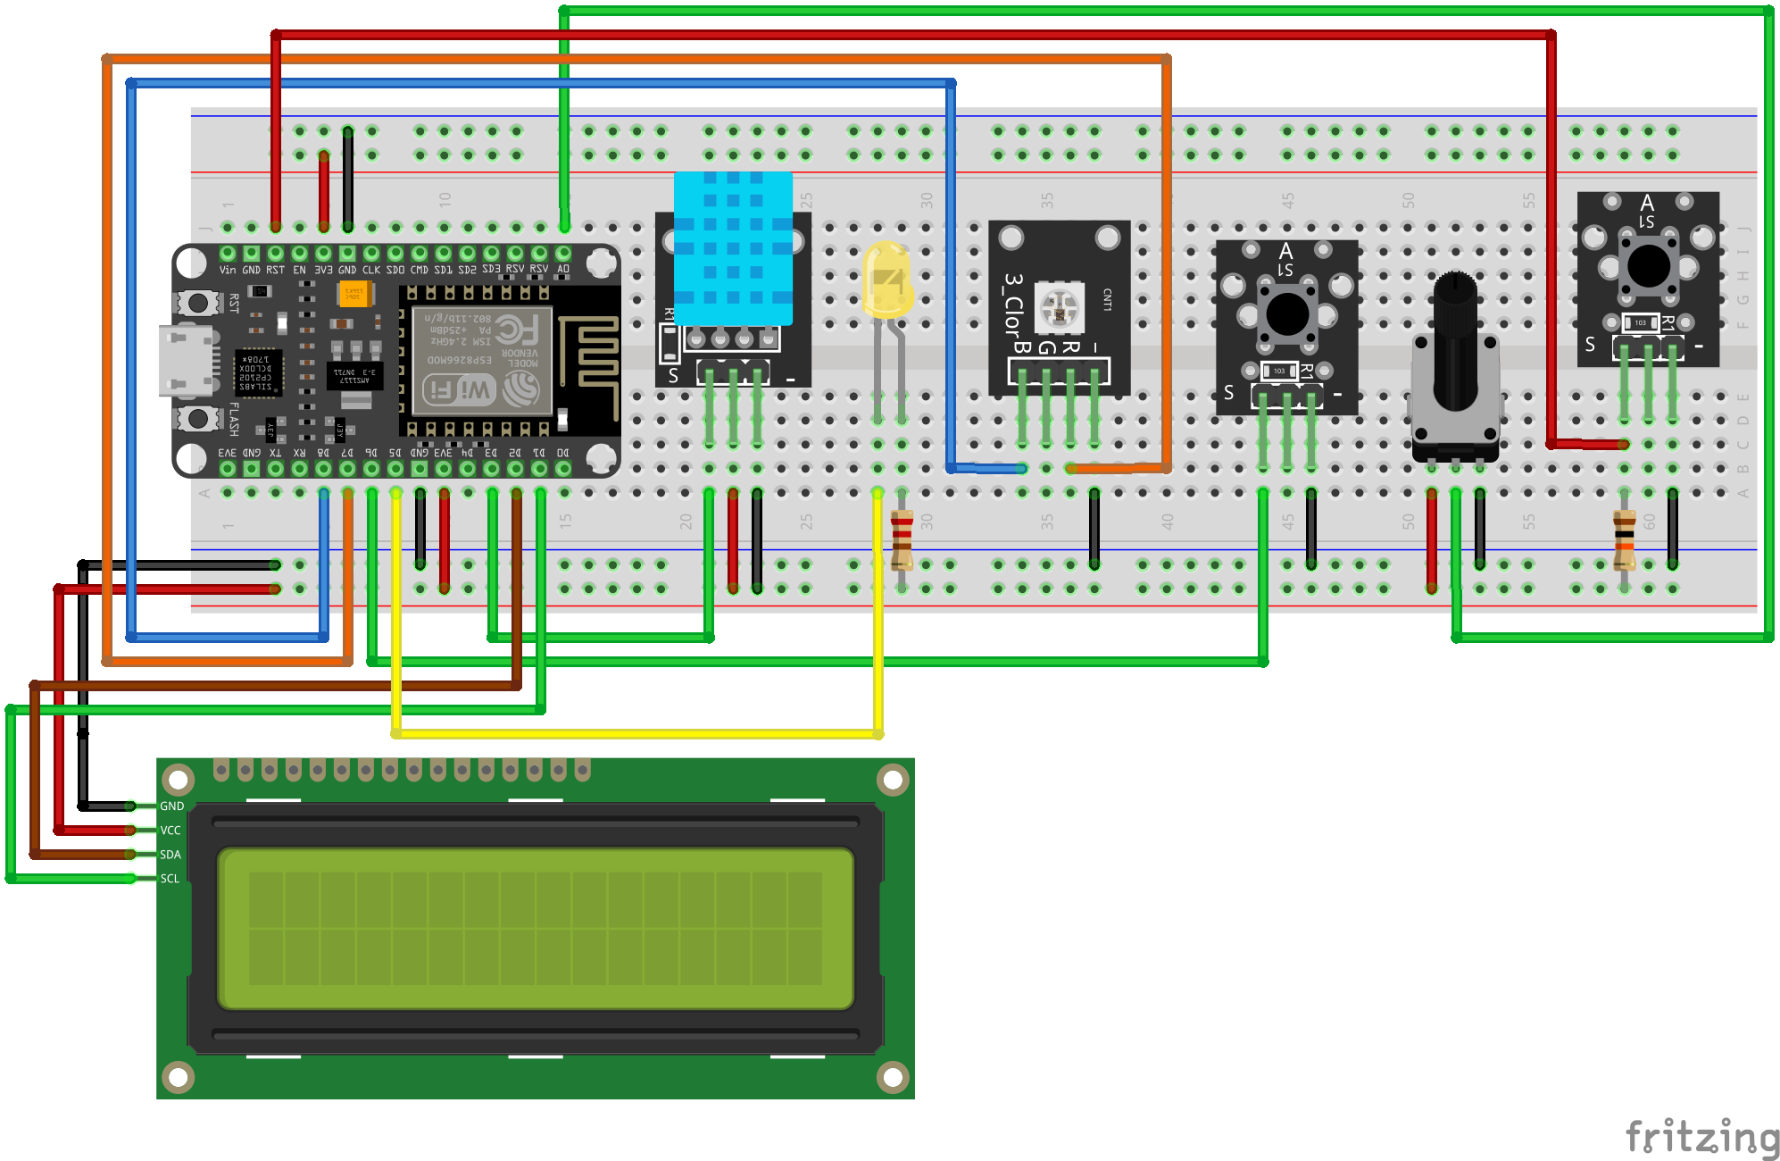
Materials
Description of the ingredients employed, hardware overview
Aggiunto il pulsante per svegliare dal deep sleep

Slide 5
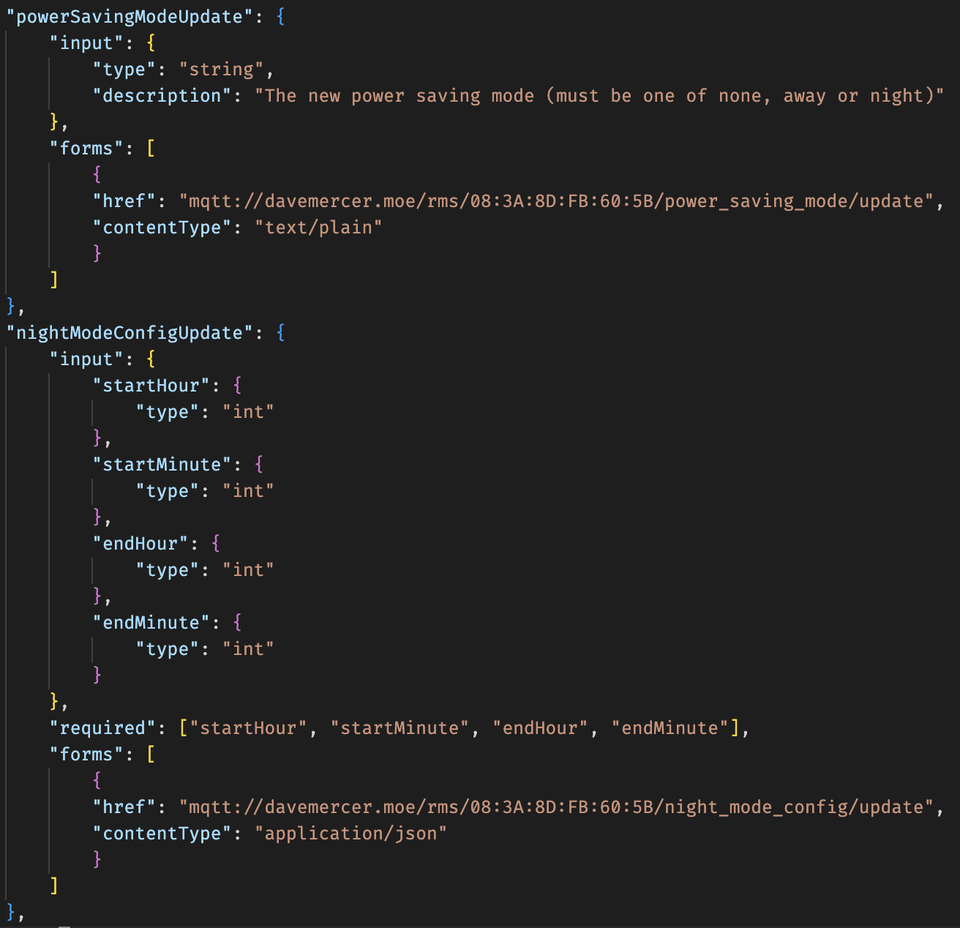
Aggiornamento definizione WoT

Slide 6
Bot Telegram: @rms_iot_bot
Gestito dal master, che comunica coi device tramite MQTT
  /devices per ottenere la lista dei device
Lettura dei valori dei sensori con /sensors <device_id>
Possibilità di ricevere gli allarmi di un device
  /register <device_id> per attivare
  /unregister <device_id> per interrompere
Comandi configurare i device
  /set_room <device_id> <room_number>
  /set_threshold <device_id> <threshold> <value>
  /pause <device_id>
  /resume <device_id>
  /set_away <device_id>
  /set_night_mode <device_id> <time_config> <hours>:<minutes>

Slide 7
Bot Telegram: @rms_iot_bot
Comandi per verificare la configurazione dei device
  /get_room <device_id>
  /get_thresholds <device_id>
  /status <device_id>
  /get_night_mode <device_id>

Slide 8
Utilizzo delle API
Informazioni sul meteo usando openweathermap
  Temperatura massima, minima e condizioni meteorologiche
  Mostrate sullo schermo alternando sensori e meteo
  Richiesta inviata ogni 10 secondi

